Slide 1
Wpływ miejskiej struktury przestrzennej na potencjał krótszych dojazdów do pracy
Michał A. Niedzielski
University of North Dakota

Slide 2
Plan wystąpienia
Metody pomiaru potencjału krótszych dojazdów do pracy
Trzy elementy struktury przestrzennej (nuklearność, centryczność, dyspersja) a potencjał krótszych dojazdów do pracy
Symulacja: wpływ zmiany poziomu nuklearności, centryczności i dyspersji na potencjału krótszych dojazdów do pracy
Ocena wpływu struktury przestrzennej na potencjał krótszych dojazdów do pracy

Slide 3
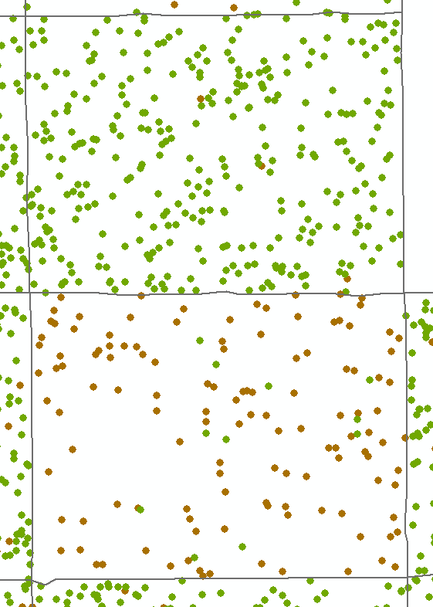
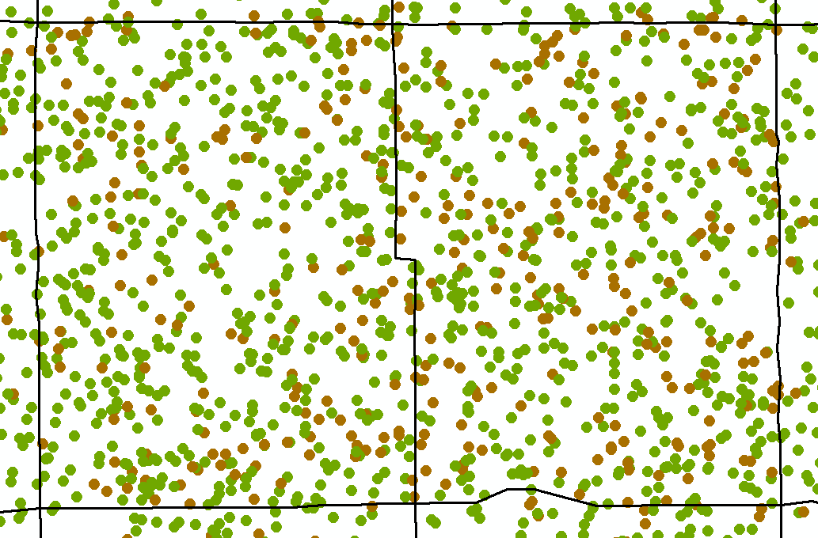
Potencjał krótszych dojazdów do pracy
Definicja
Im mniejsza średnia bliskość/dostępność miejsc zamieszkania i pracy, tym większy potencjał
Równowaga mieszkaniowo-zatrudnieniowa
“Jobs-housing balance”
mniejszy potencjał
większy potencjał

Slide 4
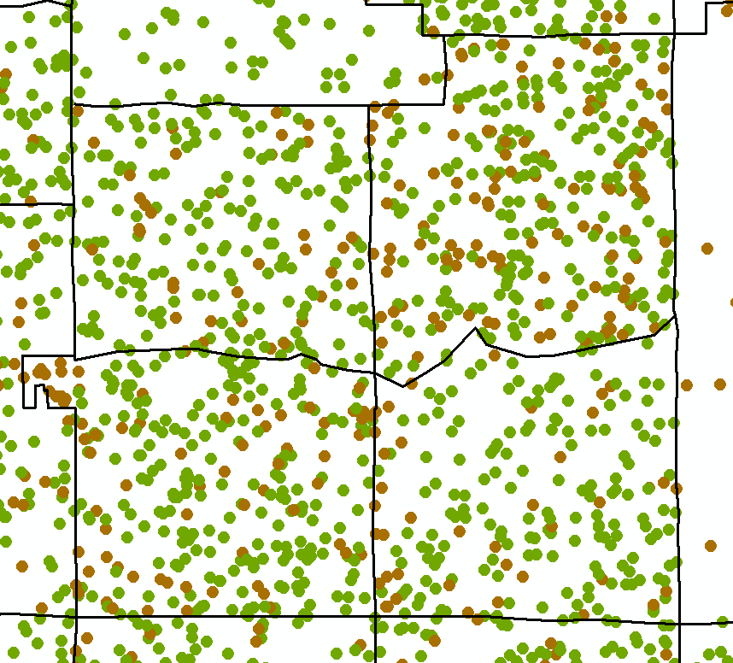
Potencjał krótszych dojazdów do pracy
Metoda
Współczynnik: “Jobs-Employed Residents Ratio (JER)”
liczba miejsca pracowników / liczba miejsc mieszkanców

Slide 5
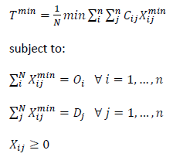
Potencjał krótszych dojazdów do pracy
Metoda
T^{min} – średnia minimalna odległość dojazdów do pracy

Slide 6
Potencjał krótszych dojazdów do pracy
Metoda
T^{min} – średnia minimalna odległość dojazdów do pracy
Zaleta
Ogólnomiejski zasięg
Wada

Slide 7
Potencjał krótszych dojazdów do pracy
Metoda
T^{prop} – średnia proporcjonalna odległość dojazdów do pracy

Slide 8
Proponowana metoda pomiaru potencjału krótszych dojazdów do pracy
Nowa metoda
T^{prop} – T^{min} →
Większy potencjał redukcji
dojazdów do pracy:
Mniejsza różnica T^{prop} – T^{min}
Niska wartość T^{prop} oraz T^{min}

Slide 9
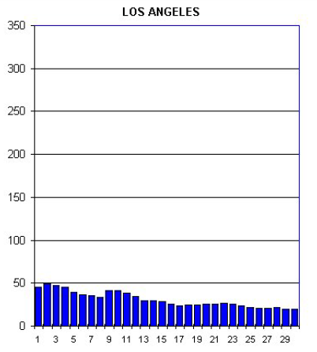
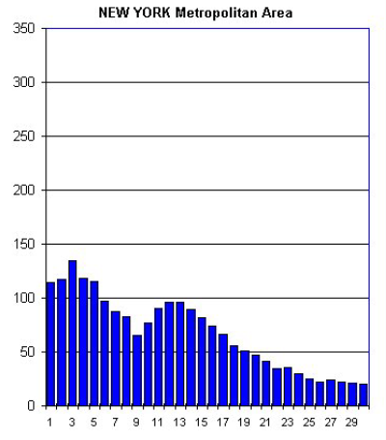
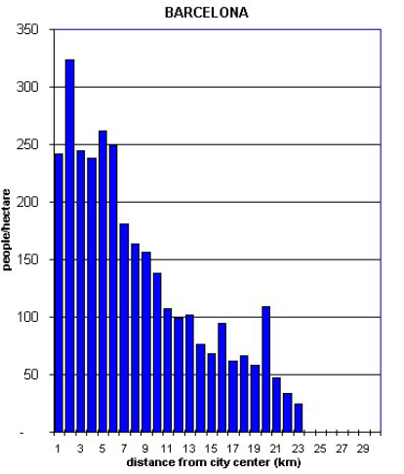
Struktura przestrzenna a potencjał redukcji dojazdów
Jaka jest współzależność między rozkładem przestrzennym miejsc zamieszkania i pracy a potencjałem redukcji dojazdów do pracy?

Slide 10
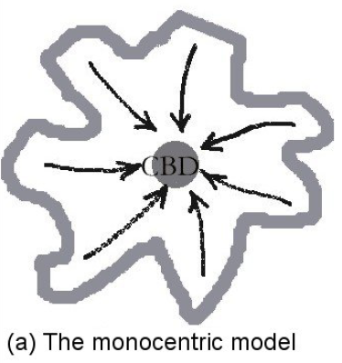
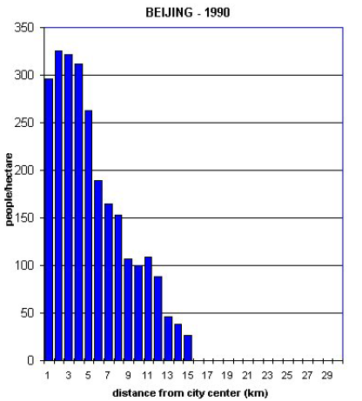
Struktura przestrzenna a potencjał redukcji dojazdów
Monocentryczność (Alonso, 1964)
Wykazuję się średnim potencjałem redukcji dojazdów

Slide 11
Struktura przestrzenna a potencjał redukcji dojazdów
Policentryczność i dyspersja współczesnych miast
Jaka jest współzależność między nuklearnością, centralizacją oraz dyspersją a potencjałem redukcji dojazdów?

Slide 12
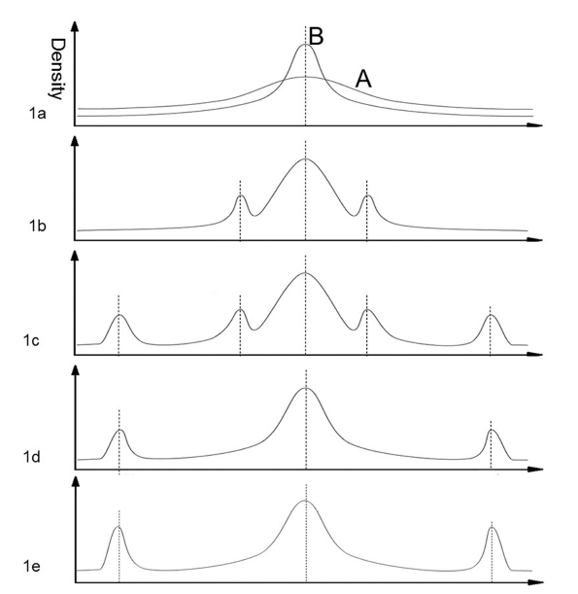
Struktura przestrzenna a potencjał redukcji dojazdów
Symulacja kombinacji różnych wartości nuklearności, centralizacji oraz dyspersji na potencjał redukcji dojazdów do pracy
Razem 121 symulacji

Slide 13
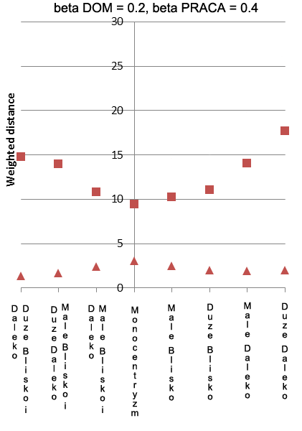
Wyniki
Przykład
Dla BETA-DOM = 0.2 oraz BETA-PRACA = 0.4
Większy potencjał redukcji dojazdów + monocentryczność + policentryczność > w jednym pasie blisko środka miasta > w dwoch pasach
Mniejszy potencjał redukcji dojazdów - policentryczność > w jednym pasie daleko od środka miasta

Slide 14
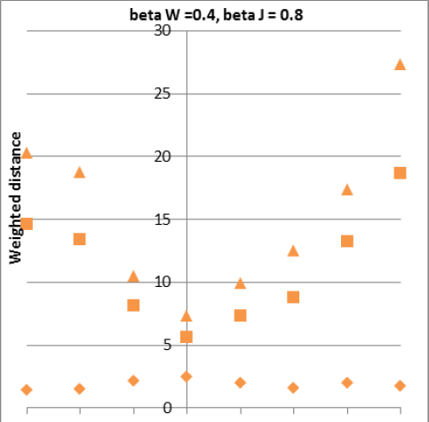
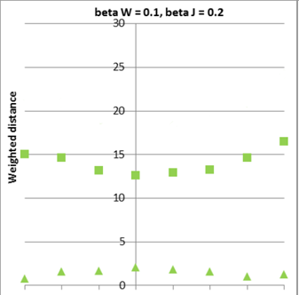
Wyniki – Zmienna dyspersja
Mniejsza dyspersja, większa zwartość wokół centr (beta > 0.4) - znaczne zróżnicowanie potencjału redukcji dojazdów między monocentrycznością a policentrycznością
Większa dyspersja (beta < 0.2) + potencjał redukcji dojazdow jest równomierny od monocentryczności do policentryczności

Slide 15
Ocena wyników i metody
Wyniki
+ ewolucja miast z monocentrycznych do policentrycznych nie zmniejsza potencjału redukcji dojazdow do pracy zakładając dużą dyspersję
Metoda + uwzględnienie bliskości do lokalnej i regionalnej pracy + uwzględnienie trzech wymiarów struktury przestrzennej

